Slide 1
Домашние
животные
Отгадай загадки про домашних животных! Мышкой выбирай правильный ответ и жми на стрелку, чтобы перейти к следующей загадке.
ИГРАТЬ

Slide 2
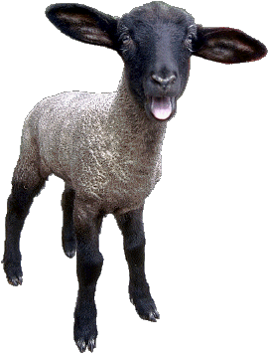
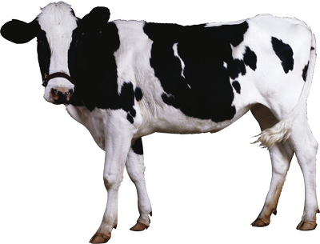

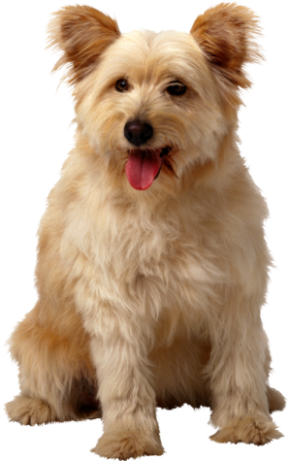
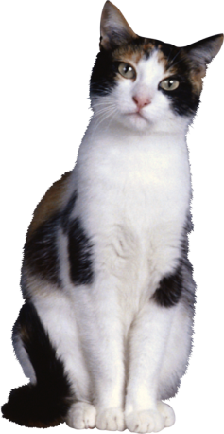
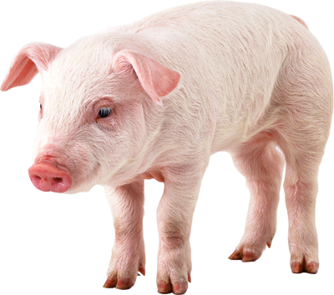
Кто имеет пятачок,
Не зажатый в кулачок?
На ногах его копытца.
Ест и пьет он из корытца.
?
ПОРОСЁНОК

Slide 3
Ночью он совсем не спит,
Дом от мышек сторожит,
Молоко из миски пьёт,
Ну конечно, это - …
?
КОТ

Slide 4
Заплелись густые травы,
Закудрявились луга,
Да и сам я весь кудрявый,
Даже завитком рога.
?
БАРАШЕК

Slide 5
Проживает во дворе,
В личном доме-конуре,
И на всех, кого не знает,
То рычит она, то лает.
?
СОБАКА

Slide 6
Каждый вечер, так легко,
Она дает нам молоко.
Говорит она два слова,
Как зовут её - …
?
КОРОВА

Slide 7
Молодец!
КОНЕЦ

